Slide 1
单元3 建设项目设计 阶段工程造价控制

Slide 2
设计阶段是工程造价管理的重点，仅就工程造价费用而言，进行工程造价控制就是以投资估算控制初步设计工作；以设计概算控制施工图设计工
作。如果设计概算超出投资估算，应对初步设计进行调整和修改。同理，如果施工图预算超过设计概算，应对施工图设计进行修改或修正。要在设计阶段有效地控制工程造价，是从组织、技术、经济、合同等各方面采取措施，随时纠正发生的投资偏差。在设计阶段，要考虑地点、能源、材料、水、室内环境质量和运营维护等因素。同时，如果有多个设计方案，则需要进行设计方案的优选，设计方案优劣的标准就是生命周期成本最小化。

Slide 3
课题3.1 工程设计与工程造价控制

Slide 4
一、工程设计、设计阶段及设计程序
（一） 工程设计的含义
工程设计是指在工程开始施工之前，设计者根据已批准的设计任务书，为具体实现拟建项目的技术、经济要求，拟定建筑、安装及设备制造等所需的规划、图纸、数据等技术文件的工作。

Slide 5
（二）设计阶段
一般工业项目与民用建设项目设计按初步设计和施工图设计两阶段进行，称为“两阶段设计”；对于技术上复杂而又缺乏设计经验的项目，可按初步设计、技术设计和施工图设计三个阶段进行，称之为“三节段设计”。

Slide 6
（三） 设计程序
1. 设计准备
2. 初步设计
3. 技术设计
4. 施工图设计
5. 设计交底和配合施工

Slide 7
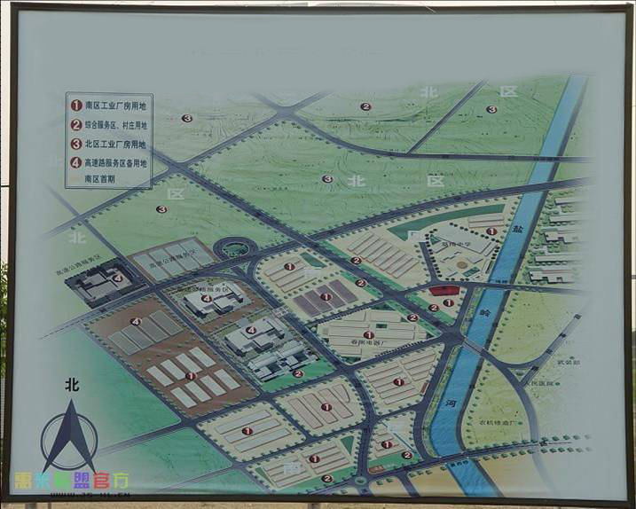
二、设计阶段影响工程造价的因素
（一） 工业建筑设计中影响工程造价的因素
1.总平面设计
(1) 占地面积;(2) 功能分区; (3) 运输方式的选择

Slide 8
总平面设计的基本要求:
1、总平面设计要注意节约用地，不占或少占农田；
2、结合地形、地质条件、因地制宜、依山就势合理布置车间及设施
3、总平面设计必须满足生产工艺过程的要求；
4、总平面设计要合理组织场内外运输，选择方便经济的运输设施和合理的运输线路。
5、总平面布置应适应建设地点的气候、地形、工程水文等自然条件。
6、合理组织建筑群体
7、总平面设计必须符合城市规划的要求。

Slide 9
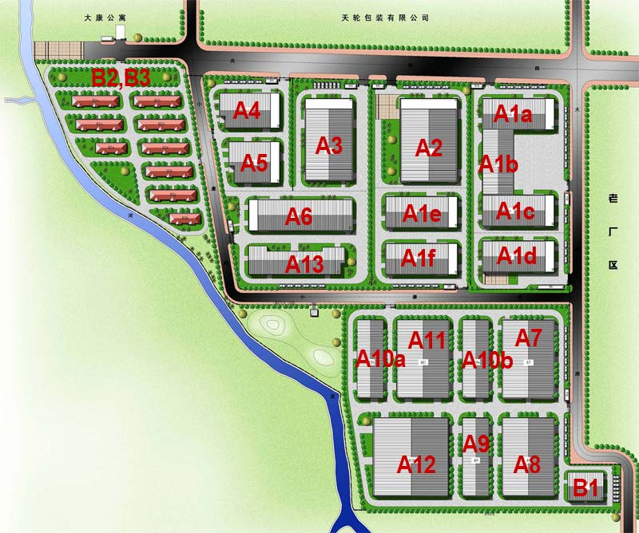
2.建筑设计
(1) 平面布置。
平面布置应满足生产工艺的 要求，力求为工人创造良好的工作条件和采用最经济合理的建造方案。

Slide 10
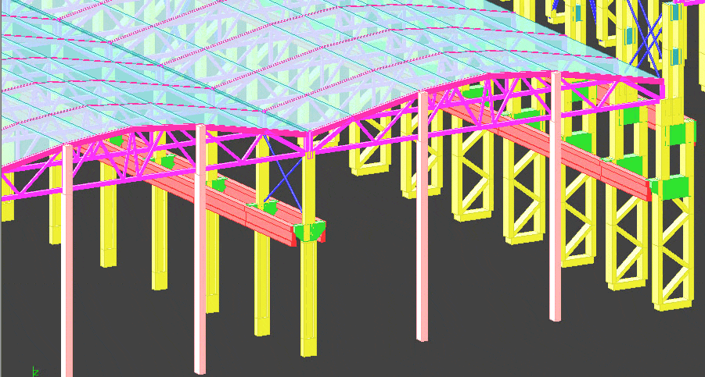
（2）层高
相同建筑面积的厂房，高度和层高增加，工程造价也随之增加。决定厂房高度的因素是厂房内的运输方式、设备高和加工尺寸以及操作高度，其中以运输方式选择较灵活。
吊车梁位置

Slide 11
(3)建筑物层数
①单层厂房；②多层厂房。
图4.1 层数与单位面积造价关系图

Slide 12
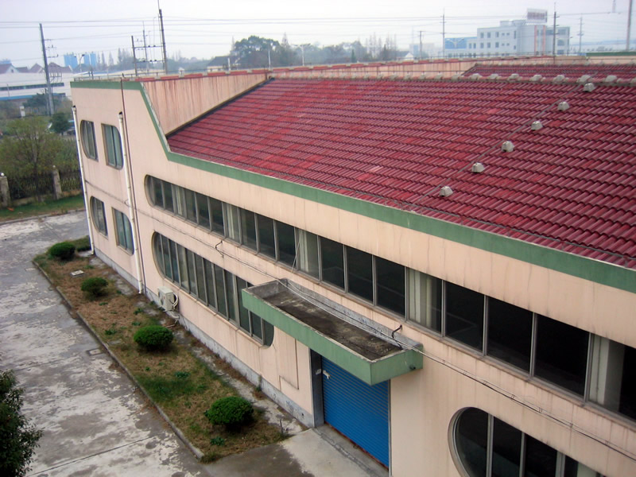

Slide 13
(3)建筑物层数
①单层厂房；②多层厂房。
图4.1 层数与单位面积造价关系图

Slide 14
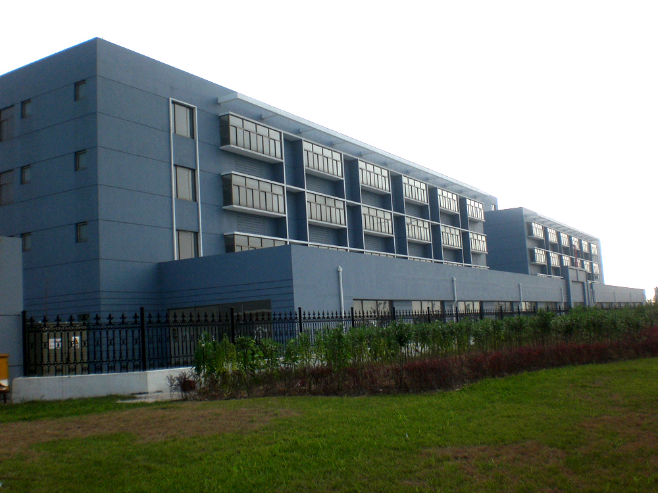

Slide 15
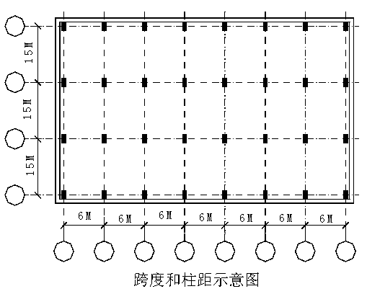
（4） 柱网布置
对厂房来说，柱网布置是否合理，对工程造价和厂房面积的利用都有较大的影响

Slide 16
（5）建筑结构的体积与面积
尽量减少厂房的体积和面积。在满足工艺要求和生产能力的前提下，尽量减少厂房体积和面积以减少工程量和降低工程造价。
3.建筑结构与建筑材料
建筑结构与建筑材料选择是否合理，直接影响建筑工程造价的高低，这是因为材料费一般占直接工程费的 70％左右，同时直接工程费的高低必会导致间接费的高低。

Slide 17
建筑结构按所用材料可分为：钢筋混凝土结构、砌体结构、钢结构和木结构4类。
建筑结构材料类型对比
分类 | 组成 | 特点 | 适用范围
钢筋混凝土结构 | 由混凝土和钢筋两种材料组成 | 坚固耐久、强度高、刚度大、抗震性好、耐酸碱火性能好，可塑性好；但自重大，抗裂性能差，工期长 | 再大中型工业厂房中被广泛采用
砌体结构 | 由普通粘土砖、承重粘土空心砖等块材通过砂浆砌筑而成 | 就地取材、价格低廉、耐火性能好，容易砌筑；但自重大，强度低，耐火性能差等缺点 | 在现代建筑中，除用于单层与多层建筑外，再特种结构如烟囱、水塔、小型水池和重力式挡土墙等结构中仍广泛采用
钢结构 | 由钢材和型钢等通过铆、焊、螺栓等连接而成的结构 | 强度高、抗震性能好、构件强质比高，质地均匀，运输方便等；但容易锈蚀、维修费用高、耐火性能差等。 | 适用于大跨度厂房框架、重吨位吊车且震动大的厂房，高耸结构的广播电视发射塔架等。
木结构 | 全部或大部分采用木制成的结构 | 可就地取材、制作简单，容易加工等优点；但易燃、易腐蚀、结构变形大等 | 在林区和农村房屋建筑中应用较多，在大中城市房屋建筑中很少采用

Slide 18
钢筋混凝土

Slide 19
建筑结构按所用材料可分为：钢筋混凝土结构、砌体结构、钢结构和木结构4类。
建筑结构材料类型对比
分类 | 组成 | 特点 | 适用范围
钢筋混凝土结构 | 由混凝土和钢筋两种材料组成 | 坚固耐久、强度高、刚度大、抗震性好、耐酸碱火性能好，可塑性好；但自重大，抗裂性能差，工期长 | 再大中型工业厂房中被广泛采用
砌体结构 | 由普通粘土砖、承重粘土空心砖等块材通过砂浆砌筑而成 | 就地取材、价格低廉、耐火性能好，容易砌筑；但自重大，强度低，耐火性能差等缺点 | 在现代建筑中，除用于单层与多层建筑外，再特种结构如烟囱、水塔、小型水池和重力式挡土墙等结构中仍广泛采用
钢结构 | 由钢材和型钢等通过铆、焊、螺栓等连接而成的结构 | 强度高、抗震性能好、构件强质比高，质地均匀，运输方便等；但容易锈蚀、维修费用高、耐火性能差等。 | 适用于大跨度厂房框架、重吨位吊车且震动大的厂房，高耸结构的广播电视发射塔架等。
木结构 | 全部或大部分采用木制成的结构 | 可就地取材、制作简单，容易加工等优点；但易燃、易腐蚀、结构变形大等 | 在林区和农村房屋建筑中应用较多，在大中城市房屋建筑中很少采用

Slide 20
砌体结构

Slide 21
建筑结构按所用材料可分为：钢筋混凝土结构、砌体结构、钢结构和木结构4类。
建筑结构材料类型对比
分类 | 组成 | 特点 | 适用范围
钢筋混凝土结构 | 由混凝土和钢筋两种材料组成 | 坚固耐久、强度高、刚度大、抗震性好、耐酸碱火性能好，可塑性好；但自重大，抗裂性能差，工期长 | 再大中型工业厂房中被广泛采用
砌体结构 | 由普通粘土砖、承重粘土空心砖等块材通过砂浆砌筑而成 | 就地取材、价格低廉、耐火性能好，容易砌筑；但自重大，强度低，耐火性能差等缺点 | 在现代建筑中，除用于单层与多层建筑外，再特种结构如烟囱、水塔、小型水池和重力式挡土墙等结构中仍广泛采用
钢结构 | 由钢材和型钢等通过铆、焊、螺栓等连接而成的结构 | 强度高、抗震性能好、构件强质比高，质地均匀，运输方便等；但容易锈蚀、维修费用高、耐火性能差等。 | 适用于大跨度厂房框架、重吨位吊车且震动大的厂房，高耸结构的广播电视发射塔架等。
木结构 | 全部或大部分采用木制成的结构 | 可就地取材、制作简单，容易加工等优点；但易燃、易腐蚀、结构变形大等 | 在林区和农村房屋建筑中应用较多，在大中城市房屋建筑中很少采用

Slide 22
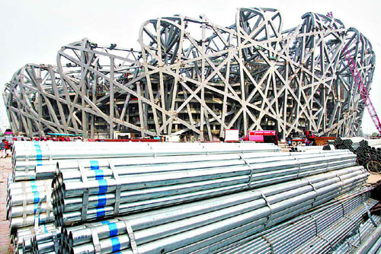
钢结构

Slide 23
建筑结构按所用材料可分为：钢筋混凝土结构、砌体结构、钢结构和木结构4类。
建筑结构材料类型对比
分类 | 组成 | 特点 | 适用范围
钢筋混凝土结构 | 由混凝土和钢筋两种材料组成 | 坚固耐久、强度高、刚度大、抗震性好、耐酸碱火性能好，可塑性好；但自重大，抗裂性能差，工期长 | 再大中型工业厂房中被广泛采用
砌体结构 | 由普通粘土砖、承重粘土空心砖等块材通过砂浆砌筑而成 | 就地取材、价格低廉、耐火性能好，容易砌筑；但自重大，强度低，耐火性能差等缺点 | 在现代建筑中，除用于单层与多层建筑外，再特种结构如烟囱、水塔、小型水池和重力式挡土墙等结构中仍广泛采用
钢结构 | 由钢材和型钢等通过铆、焊、螺栓等连接而成的结构 | 强度高、抗震性能好、构件强质比高，质地均匀，运输方便等；但容易锈蚀、维修费用高、耐火性能差等。 | 适用于大跨度厂房框架、重吨位吊车且震动大的厂房，高耸结构的广播电视发射塔架等。
木结构 | 全部或大部分采用木制成的结构 | 可就地取材、制作简单，容易加工等优点；但易燃、易腐蚀、结构变形大等 | 在林区和农村房屋建筑中应用较多，在大中城市房屋建筑中很少采用

Slide 24
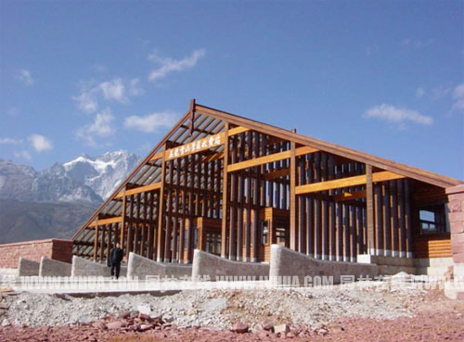
木结构

Slide 25
建筑结构按承重类型对比
类型 | 组成 | 特点 | 适用范围
混合结构 | 由砌体结构件和其他材料砌成的构件所组成的结构 | 优点是取材容易，构造简单，施工方便，造价便宜等，缺点是抗震，抗拉强度较差 | 一般只使用于跨度小，吊车吨位不大的单层工业厂房建筑和一般使用要求的多层民用建筑
框架结构 | 由纵梁，横梁和柱组成的结构 | 框架结构布置灵活，容易满足生产和使用的要求，并且较混合的结构高，延性好，整体性和抗震的性能好；但超过一定的高度后，其侧向的刚度将大大的降低 | 多用于10层以下的建筑
框架-剪墙力结构 | 在框架纵，横方向的适当位置和柱与柱之间设置几道厚度大于10cm厚的钢筋混凝土的墙体而制成的结构 | 既能为建筑平面布置提供较大的使用空间，又具有良好的抗侧力性能；施工方便 | 广泛的应用于高层的建筑中
剪墙力结构 | 在纵、横向的钢筋混凝土的墙组成的结构 | 剪力墙结构的墙体较多，房屋的侧向刚度大 | 常用于12~30层的高层建筑中
筒体结构 | 是用钢筋混凝土墙围成侧向刚度很大的筒体 | 侧向刚度很大，可以提供很大的内部活动空间 | 多用于高层或超高层的公共建筑中
大跨结构 | 大跨结构中，竖向承重结构件多采用钢筋混凝土柱；屋盖采用钢网架，薄壳或悬索结构等 | 跨度很大，便于空间布置 | 这种结构常用于体育馆，大型火车站，航空港等公共建筑中和特大型厂房建筑

Slide 26
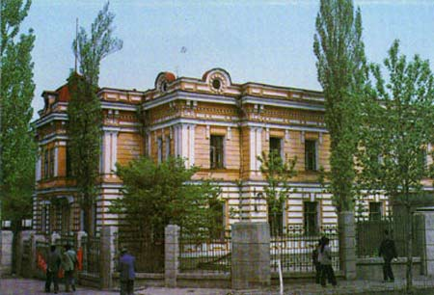
西安某砖木混合结构建筑

Slide 27
建筑结构按承重类型对比
类型 | 组成 | 特点 | 适用范围
混合结构 | 由砌体结构件和其他材料砌成的构件所组成的结构 | 优点是取材容易，构造简单，施工方便，造价便宜等，缺点是抗震，抗拉强度较差 | 一般只使用于跨度小，吊车吨位不大的单层工业厂房建筑和一般使用要求的多层民用建筑
框架结构 | 由纵梁，横梁和柱组成的结构 | 框架结构布置灵活，容易满足生产和使用的要求，并且较混合的结构高，延性好，整体性和抗震的性能好；但超过一定的高度后，其侧向的刚度将大大的降低 | 多用于10层以下的建筑
框架-剪墙力结构 | 在框架纵，横方向的适当位置和柱与柱之间设置几道厚度大于10cm厚的钢筋混凝土的墙体而制成的结构 | 既能为建筑平面布置提供较大的使用空间，又具有良好的抗侧力性能；施工方便 | 广泛的应用于高层的建筑中
剪墙力结构 | 在纵、横向的钢筋混凝土的墙组成的结构 | 剪力墙结构的墙体较多，房屋的侧向刚度大 | 常用于12~30层的高层建筑中
筒体结构 | 是用钢筋混凝土墙围成侧向刚度很大的筒体 | 侧向刚度很大，可以提供很大的内部活动空间 | 多用于高层或超高层的公共建筑中
大跨结构 | 大跨结构中，竖向承重结构件多采用钢筋混凝土柱；屋盖采用钢网架，薄壳或悬索结构等 | 跨度很大，便于空间布置 | 这种结构常用于体育馆，大型火车站，航空港等公共建筑中和特大型厂房建筑

Slide 28
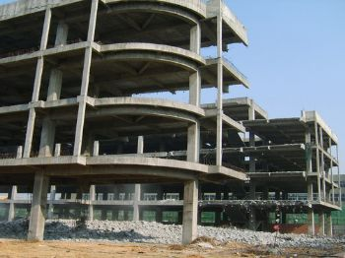
某框架结构建筑

Slide 29
建筑结构按承重类型对比
类型 | 组成 | 特点 | 适用范围
混合结构 | 由砌体结构件和其他材料砌成的构件所组成的结构 | 优点是取材容易，构造简单，施工方便，造价便宜等，缺点是抗震，抗拉强度较差 | 一般只使用于跨度小，吊车吨位不大的单层工业厂房建筑和一般使用要求的多层民用建筑
框架结构 | 由纵梁，横梁和柱组成的结构 | 框架结构布置灵活，容易满足生产和使用的要求，并且较混合的结构高，延性好，整体性和抗震的性能好；但超过一定的高度后，其侧向的刚度将大大的降低 | 多用于10层以下的建筑
框架-剪墙力结构 | 在框架纵，横方向的适当位置和柱与柱之间设置几道厚度大于10cm厚的钢筋混凝土的墙体而制成的结构 | 既能为建筑平面布置提供较大的使用空间，又具有良好的抗侧力性能；施工方便 | 广泛的应用于高层的建筑中
剪墙力结构 | 在纵、横向的钢筋混凝土的墙组成的结构 | 剪力墙结构的墙体较多，房屋的侧向刚度大 | 常用于12~30层的高层建筑中
筒体结构 | 是用钢筋混凝土墙围成侧向刚度很大的筒体 | 侧向刚度很大，可以提供很大的内部活动空间 | 多用于高层或超高层的公共建筑中
大跨结构 | 大跨结构中，竖向承重结构件多采用钢筋混凝土柱；屋盖采用钢网架，薄壳或悬索结构等 | 跨度很大，便于空间布置 | 这种结构常用于体育馆，大型火车站，航空港等公共建筑中和特大型厂房建筑

Slide 30
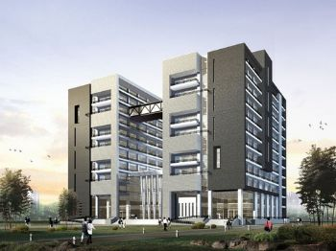
框架剪力墙结构

Slide 31
建筑结构按承重类型对比
类型 | 组成 | 特点 | 适用范围
混合结构 | 由砌体结构件和其他材料砌成的构件所组成的结构 | 优点是取材容易，构造简单，施工方便，造价便宜等，缺点是抗震，抗拉强度较差 | 一般只使用于跨度小，吊车吨位不大的单层工业厂房建筑和一般使用要求的多层民用建筑
框架结构 | 由纵梁，横梁和柱组成的结构 | 框架结构布置灵活，容易满足生产和使用的要求，并且较混合的结构高，延性好，整体性和抗震的性能好；但超过一定的高度后，其侧向的刚度将大大的降低 | 多用于10层以下的建筑
框架-剪墙力结构 | 在框架纵，横方向的适当位置和柱与柱之间设置几道厚度大于10cm厚的钢筋混凝土的墙体而制成的结构 | 既能为建筑平面布置提供较大的使用空间，又具有良好的抗侧力性能；施工方便 | 广泛的应用于高层的建筑中
剪墙力结构 | 在纵、横向的钢筋混凝土的墙组成的结构 | 剪力墙结构的墙体较多，房屋的侧向刚度大 | 常用于12~30层的高层建筑中
筒体结构 | 是用钢筋混凝土墙围成侧向刚度很大的筒体 | 侧向刚度很大，可以提供很大的内部活动空间 | 多用于高层或超高层的公共建筑中
大跨结构 | 大跨结构中，竖向承重结构件多采用钢筋混凝土柱；屋盖采用钢网架，薄壳或悬索结构等 | 跨度很大，便于空间布置 | 这种结构常用于体育馆，大型火车站，航空港等公共建筑中和特大型厂房建筑

Slide 32
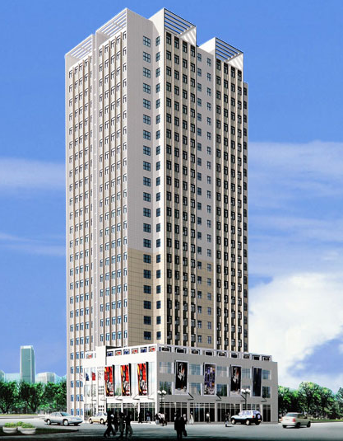
烟台恒达大厦——层数为地下一层,地上主体二十二层，局部二十四层为楼上设备层,群房三层:剪力墙结构。

Slide 33
建筑结构按承重类型对比
类型 | 组成 | 特点 | 适用范围
混合结构 | 由砌体结构件和其他材料砌成的构件所组成的结构 | 优点是取材容易，构造简单，施工方便，造价便宜等，缺点是抗震，抗拉强度较差 | 一般只使用于跨度小，吊车吨位不大的单层工业厂房建筑和一般使用要求的多层民用建筑
框架结构 | 由纵梁，横梁和柱组成的结构 | 框架结构布置灵活，容易满足生产和使用的要求，并且较混合的结构高，延性好，整体性和抗震的性能好；但超过一定的高度后，其侧向的刚度将大大的降低 | 多用于10层以下的建筑
框架-剪墙力结构 | 在框架纵，横方向的适当位置和柱与柱之间设置几道厚度大于10cm厚的钢筋混凝土的墙体而制成的结构 | 既能为建筑平面布置提供较大的使用空间，又具有良好的抗侧力性能；施工方便 | 广泛的应用于高层的建筑中
剪墙力结构 | 在纵、横向的钢筋混凝土的墙组成的结构 | 剪力墙结构的墙体较多，房屋的侧向刚度大 | 常用于12~30层的高层建筑中
筒体结构 | 是用钢筋混凝土墙围成侧向刚度很大的筒体 | 侧向刚度很大，可以提供很大的内部活动空间 | 多用于高层或超高层的公共建筑中
大跨结构 | 大跨结构中，竖向承重结构件多采用钢筋混凝土柱；屋盖采用钢网架，薄壳或悬索结构等 | 跨度很大，便于空间布置 | 这种结构常用于体育馆，大型火车站，航空港等公共建筑中和特大型厂房建筑

Slide 34
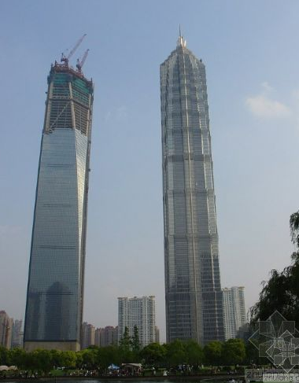
筒体结构
上海环球金融中心与金茂大厦

Slide 35
建筑结构按承重类型对比
类型 | 组成 | 特点 | 适用范围
混合结构 | 由砌体结构件和其他材料砌成的构件所组成的结构 | 优点是取材容易，构造简单，施工方便，造价便宜等，缺点是抗震，抗拉强度较差 | 一般只使用于跨度小，吊车吨位不大的单层工业厂房建筑和一般使用要求的多层民用建筑
框架结构 | 由纵梁，横梁和柱组成的结构 | 框架结构布置灵活，容易满足生产和使用的要求，并且较混合的结构高，延性好，整体性和抗震的性能好；但超过一定的高度后，其侧向的刚度将大大的降低 | 多用于10层以下的建筑
框架-剪墙力结构 | 在框架纵，横方向的适当位置和柱与柱之间设置几道厚度大于10cm厚的钢筋混凝土的墙体而制成的结构 | 既能为建筑平面布置提供较大的使用空间，又具有良好的抗侧力性能；施工方便 | 广泛的应用于高层的建筑中
剪墙力结构 | 在纵、横向的钢筋混凝土的墙组成的结构 | 剪力墙结构的墙体较多，房屋的侧向刚度大 | 常用于12~30层的高层建筑中
筒体结构 | 是用钢筋混凝土墙围成侧向刚度很大的筒体 | 侧向刚度很大，可以提供很大的内部活动空间 | 多用于高层或超高层的公共建筑中
大跨结构 | 大跨结构中，竖向承重结构件多采用钢筋混凝土柱；屋盖采用钢网架，薄壳或悬索结构等 | 跨度很大，便于空间布置 | 这种结构常用于体育馆，大型火车站，航空港等公共建筑中和特大型厂房建筑

Slide 36
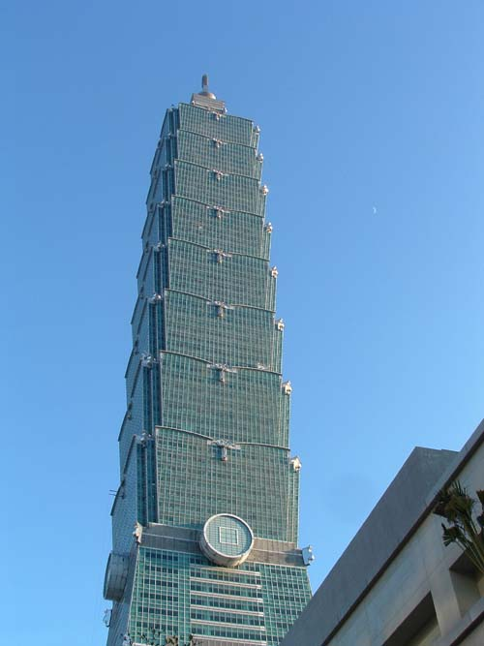
台北101大厦

Slide 37
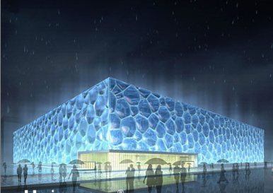
水立方
膜结构建筑是21世纪最具代表性的一种全新的建筑形式，至今已成为大跨度空间建筑的主要形式之一。是世界上最大的膜结构工程，除了地面之外，外表都采用了膜结构———ETFE材料，蓝色的表面出乎意料的柔软但又很充实。

Slide 38
4.工艺设计
工艺设计部分要确定企业的技术水平。主要包括建设规模、标准和产品方案；工艺流程和主要设备的选型；主要原材料、燃料供应；“三废”治理及环保措施，此外还包括生产过程中的劳动定员情况等。
工艺设计过程中影响工程造价的因素
选择合适的生产方法
合理布置工艺流程
合理的设备选型

Slide 39
5.设备的选型和设计
设备的选型和设计是根据所确定的生产规模、产品方案和工艺流程的的要求，选择设备的型号和数量。

Slide 40
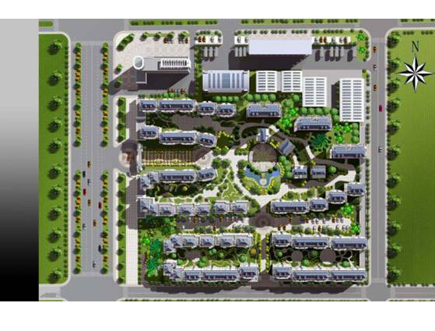
（二）民用建筑设计中影响工程造价的因素
1.住宅小区规划设计
评价小区规划设计的主要经济指标有用的指标、密度指标和造价指标。
住宅小区规划中影响工程造价的主要因素
占地面积
建筑群体的布置形式

Slide 41
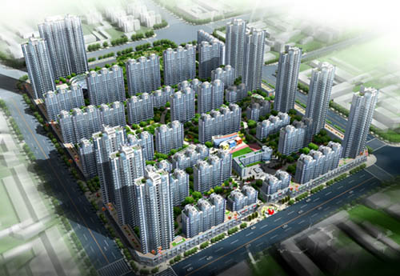
在住宅小区规划设计中节约用地的主要措施
压缩建筑的间距
提高住宅层数或高低层搭配
适当增加房屋长度
提高公共建筑的层数
合理布置道路

Slide 42
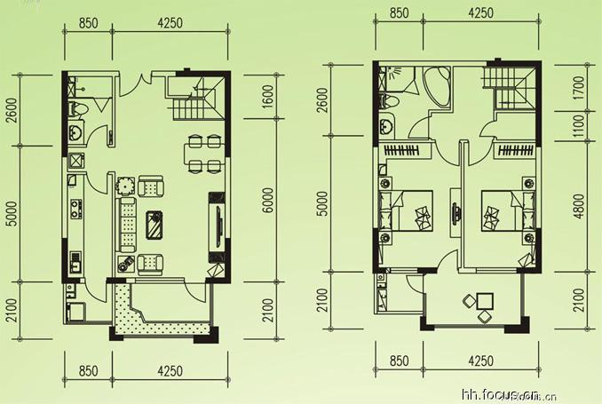
2.住宅建筑的平面布置
在多层住宅建筑中，墙体所占的比重大，是影响造价高低的最重要的原因。
合理加大建筑深度（宽度），减少外墙长度是减少墙体面积系数，降低造价，提高经济效果的主要措施之一。
在满足住宅功能和质量的前提下，加大住宅的进深，即采用大开间，对降低工程造价有明显的效果。这是由于进深的加大，墙体面积系数相应减少，造价降低。

Slide 43
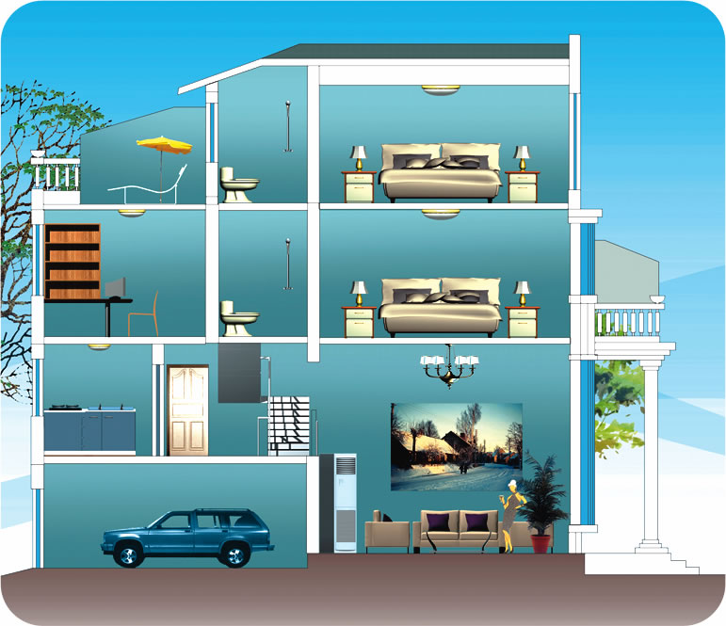
3.住宅的层高和净高
住宅的层高和净高，直接影响工程造价。这是因为住宅层高和净高增加，墙体的面积增加，柱体积增加，并带来基础、管线、采暖等因素也使造价增加。
砖混结构多层住宅层数与造价的关系
住宅层数 | 一 | 二 | 三 | 四 | 五 | 六
单方造价系数(%) | 138.05 | 116.95 | 108.38 | 103.51 | 101.68 | 100
边际造价系数(%) |  | -21.1 | -8.57 | -4.87 | -1.83 | -1.68

Slide 44
（二） 民用建筑设计评价
民用建筑一般包括公共建筑和住宅建筑两大类。民用建筑设计要坚持“适用、经济、美观”的原则。
1. 民用建筑设计的要求
（1）平面布置合理，长度和宽度比例适当。
（2）合理确定户型和住户面积。
（3）合理选择层数和层高。
（4）合理选择结构方案
墙体面积系数=墙体面积/建筑面积

Slide 45
2、民用建筑设计的评价指标
(1)、公共建筑。
有效面积=使用面积+辅助面积

Slide 46
（2）居住住宅
1）平面系数
何谓使用面积？建筑面积？等定义
建筑面积亦称建筑展开面积，它是指住宅建筑外墙外围线测定的各层平面面积之和。
使用面积是每套住宅户内除墙体厚度外全部的净面积的总和。
住宅的居住面积是指住宅建筑各层平面中直接供住户生活使用的居室净面积之和。
使用面积与辅助面积的总和称为“有效面积”。
辅助面积是指住宅建筑各层中不直接供住户生活的室内净面积。

Slide 47
2）建筑周长指标
3）建筑体积指标

Slide 48
4）平均每户建筑面积
5）户型比
各种户型（一居室户、两居室户、三居室户、多居室户）所占的比例。

Slide 49
（三）居住小区设计评价

Slide 50
三、设计阶段工程造价与控制的重要意义
建设过程各阶段对投资的影响
设计费虽然只占工程全寿命费用不到1%，但在决策正确的条件下，它对工程造价的影响程度达到75%以上。
“设计是有效控制工程造价的关键。”）
100%
技术设计
95%
决策
75%
施工图设计准备
施工图设计
初步设计
余下的设计及发包
35%
10%
项目进展时间
图4.2 各设计阶段对投资的影响

Slide 51
设计方案的优选

Slide 52
一、设计方案评价原则
1.设计方案必须要处理好经济合理性与技术先进性之间的关系。
2.设计方案必须兼顾建设与使用,考虑项目全寿命费用。
3.设计必须兼顾近期与远期的要求（图4.3）。
图4.3 工程造价、使用成本与项目功能之间的关系

Slide 53
二、工程设计方案评价的内容
（一）工业建筑设计评价
对于总平面图设计，其技术经济评价指标有建筑系数、土地利用系数、工程量指标、运营费用指标等。
对于空间平面设计，其技术经济指标主要有工程造价、建设工期、主要实物工程量、建筑面积、材料消耗指标、用地指标等。
对于建筑设计，其主要的评价指标有：单位面积造价；建筑周长与建筑面积比；厂房展开面积；厂房有效面积与建筑面积比；工程全寿命成本。

Slide 54
（二） 民用建筑设计评价
民用建筑一般包括公共建筑和住宅建筑两大类。民用建筑设计要坚持“适用、经济、美观”的原则。
1. 民用建筑设计的要求
（1）平面布置合理，长度和宽度比例适当。
（2）合理确定户型和住户面积。
（3）合理选择层数和层高。
（4）合理选择结构方案
墙体面积系数=墙体面积/建筑面积

Slide 55
2、民用建筑设计的评价指标
(1)、公共建筑。
有效面积=使用面积+辅助面积

Slide 56
（2）居住住宅
1）平面系数
问：何谓使用面积？建筑面积？等定义
建筑面积亦称建筑展开面积，它是指住宅建筑外墙外围线测定的各层平面面积之和。
使用面积是每套住宅户内除墙体厚度外全部的净面积的总和。
住宅的居住面积是指住宅建筑各层平面中直接供住户生活使用的居室净面积之和。
使用面积与辅助面积的总和称为“有效面积”。
辅助面积是指住宅建筑各层中不直接供住户生活的室内净面积。

Slide 57
2）建筑周长指标
3）建筑体积指标

Slide 58
4）平均每户建筑面积
5）户型比
各种户型（一居室户、两居室户、三居室户、多居室户）所占的比例。

Slide 59
（三）居住小区设计评价

